Slide 1
Reqressiya Analizi
Tərlan Cəbiyev

Slide 2
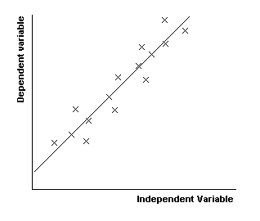
Reqressiya Analizi
Reqressiya müstəqil dəyişənlər və ya xüsusiyyətlər ilə asılı dəyişən və ya nəticə arasındakı əlaqəni araşdırmaq üçün bir üsuldur.
Reqressiya analizi vasitəsiylə temperatur, yaş, əmək haqqı, qiymət və s. kimi davamlı/real dəyərlər proqnozlaşdırır. Məsələn:
Temperatur və digər amillərdən istifadə edərək yağışın proqnozlaşdırılması
Bazar meyllərinin müəyyən edilməsi
Tələsik sürücülük səbəbindən yol qəzalarının proqnozu.

Slide 3
Əlaqə növləri
Linear relationships
Nonlinear relationships
Y
Y
X
X
Y
Y
X
X

Slide 4
Əlaqə növləri
Strong relationships
Weak relationships
Y
Y
X
X
Y
Y
X
X
4

Slide 5
Əlaqə növləri
No relationship
Y
X
Y
X
5

Slide 6
Sadə xətti reqressiya modeli
Population Slope Coefficient
Random Error term
Population Y intercept
Independent Variable
Dependent Variable
Linear component
Random Error
component
6

Slide 7
Sadə xətti reqressiya modeli
Y
Observed Value of Y for X_{i}
ε_{i}
Slope = β₁
Predicted Value of Y for X_{i}
Random Error for this X_{i} value
Intercept = β₀
X_{i}
7

Slide 8
Sadə xətti reqressiya modeli
Sadə xətti reqressiya tənliyi əhalinin reqressiya xəttinin təxminini (estimate) təmin edir
Estimated (or predicted) Y value for observation i
Estimate of the regression intercept
Estimate of the regression slope
Value of X for observation i
8

Slide 9
Sadə xətti reqressiya modeli
b₀ - X-in dəyəri sıfır olduqda Y-nin təxmini orta qiymətidir
b₁ - X-də bir vahid artım nəticəsində Y-nin orta qiymətində təxmin edilən dəyişiklikdir
9

Slide 10

Örnək – Ev qiymətləri
Əmlak agenti evin satış qiyməti ilə onun ölçüsü (kvadrat) arasındakı əlaqəni araşdırmaq istəyir.
10 evdən ibarət təsadüfi data seçilir
Asılı dəyişən (Y) = qiymət (in $1000s)
Müstəqil dəyişən (X) = ölçü (kvadrat)
10

Slide 11
Data
Qiymət (in $1000s) (Y) | Ölçü (kv) (X)
245 | 1400
312 | 1600
279 | 1700
308 | 1875
199 | 1100
219 | 1550
405 | 2350
324 | 2450
319 | 1425
255 | 1700
11

Slide 12
Scatter Plot
12

Slide 13
Proqnoz xətti
Slope
= 0.10977
Burada, b1 = 0,10977 bizə bir evin orta dəyərinin hər əlavə bir kvadrat fut üçün orta hesabla,10977($1000) = $109,77 artdığını bildirir.
Intercept
= 98.248
13

Slide 14
Örnək Proqnoz
2000 kvadrat metrlik bir evin qiymətini proqnozlaşdıraq:
2000 kvadrat olan bir ev üçün proqnozlaşdırılan qiymət 317,85 (1000 dollar) = 317,850 dollardır.
14

Slide 15
Coefficient of Determination, R2 – R squared
Total Sum of Squares
Regression Sum of Squares
Error Sum of Squares
where:
= Asılı dəyişənin orta dəyəri
Y_{i} = Asılı dəyişənin müşahidə edilən dəyəri
= Verilmiş Xi dəyəri üçün Y-nin proqnozlaşdırılan dəyəri
15

Slide 16
Coefficient of Determination, R2 – R squared
Y
Y_{i}
∧
∧
SSE = ∑(Y_{i} - Y_{i} )²
Y
_
SST = ∑(Y_{i} - Y)²
∧
Y
_
∧
_
SSR = ∑(Y_{i} - Y)²
_
Y
Y
X
16

Slide 17
Coefficient of Determination, R2 – R squared
SST = total sum of squares (Total Variation)
Measures the variation of the Y_{i} values around their mean Y
SSR = regression sum of squares (Explained Variation)
Variation attributable to the relationship between X and Y
SSE = error sum of squares (Unexplained Variation)
Variation in Y attributable to factors other than X
17

Slide 18
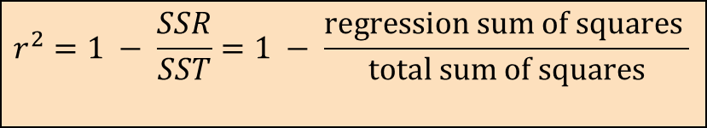
Coefficient of Determination, R2 – R squared
Determinasiya əmsalı (R2) asılı dəyişənin ümumi dəyişməsinin müstəqil dəyişənin dəyişməsi ilə izah edilən hissəsidir.
$$r^{2}=1 − \frac{SSR}{SST}=1 − \frac{\text{regression} \text{sum} \text{of} \text{squares} }{\text{total} \text{sum} \text{of} \text{squares}}$$
18

Slide 19
Coefficient of Determination, R2 – R squared
Y
X və Y arasında mükəmməl xətti əlaqə:
Y-dəki variasiyanın 100%-i X-dəki variasiya ilə izah olunur
X
r² = 1
Y
X
r² = 1
19

Slide 20
Coefficient of Determination, R2 – R squared
Y
0 < r² < 1
X və Y arasında daha zəif xətti əlaqələr:
Y-dəki variasiyaların hamısı deyil, bəziləri X-dəki variasiya ilə izah olunur
X
Y
X
20

Slide 21
Coefficient of Determination, R2 – R squared
Y
X və Y arasında xətti əlaqə yoxdur:
Y-nin dəyəri X-dən asılı deyil. (Y-dəki variasiyaların heç biri X-dəki variasiya ilə izah edilmir)
X
r² = 0
21

